Slide 1
Молодежный школьный штаб
ЧУВАШСКОЕ РЕГИОГНАЛЬНОЕ ОТДЕЛЕНИЕ ВОО «МОЛОДАЯ ГВАРДИЯ ЕДИНОЙ РОССИИ»
ГРАЖДАНСКО-ПАТРИОТИЧЕСКИЕ
ПРОЕКТЫ
Проект

Slide 2
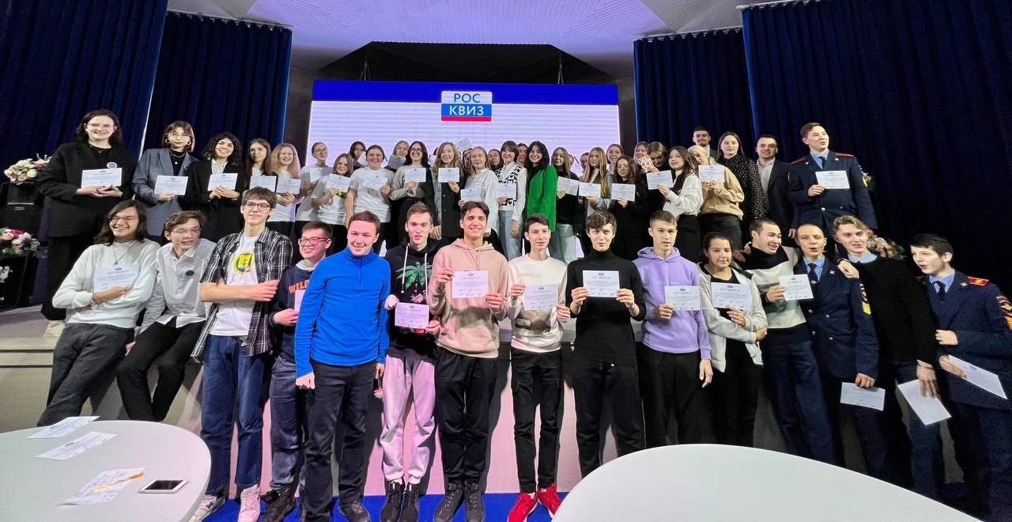
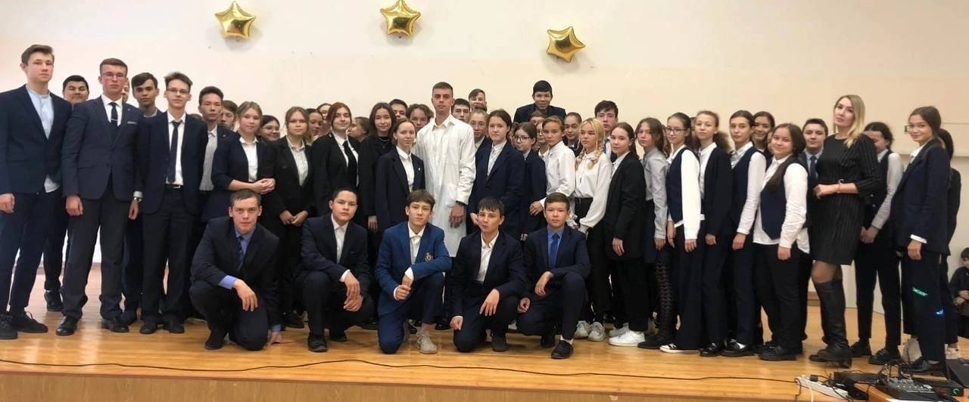
«МОЛОДЕЖНЫЙ
ШКОЛЬНЫЙ
ШТАБ»

Slide 3
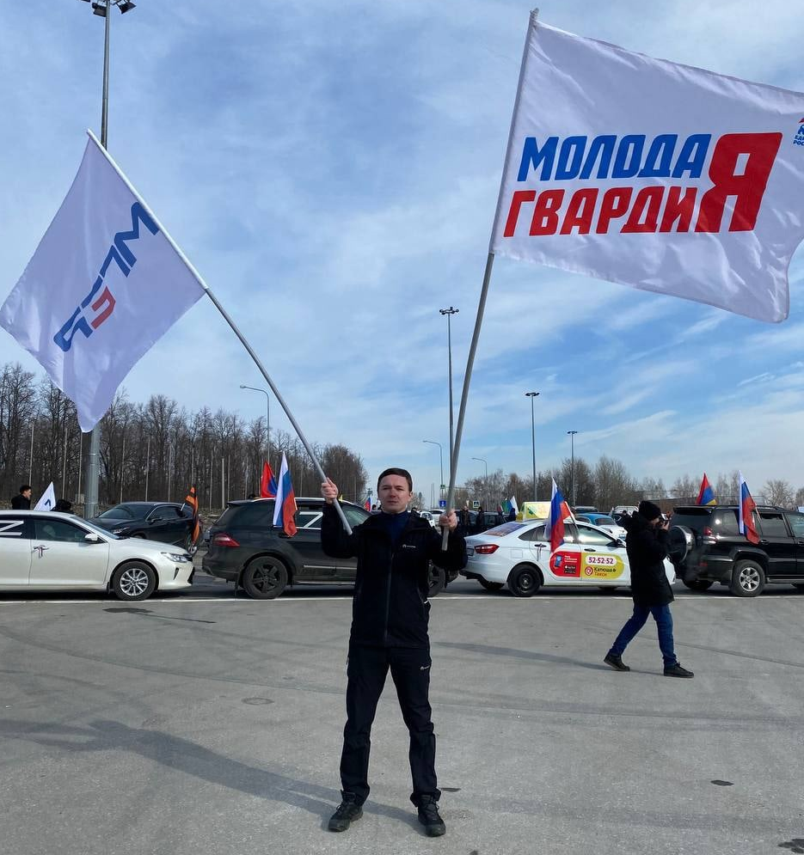
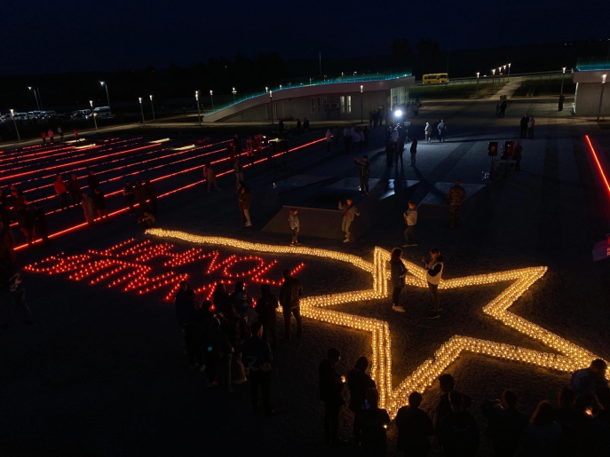
ПАТРИОТИЧЕСКАЯ
НАПРАВЛЕННОСТЬ

Slide 4
Гуманитарная помощь

Slide 5
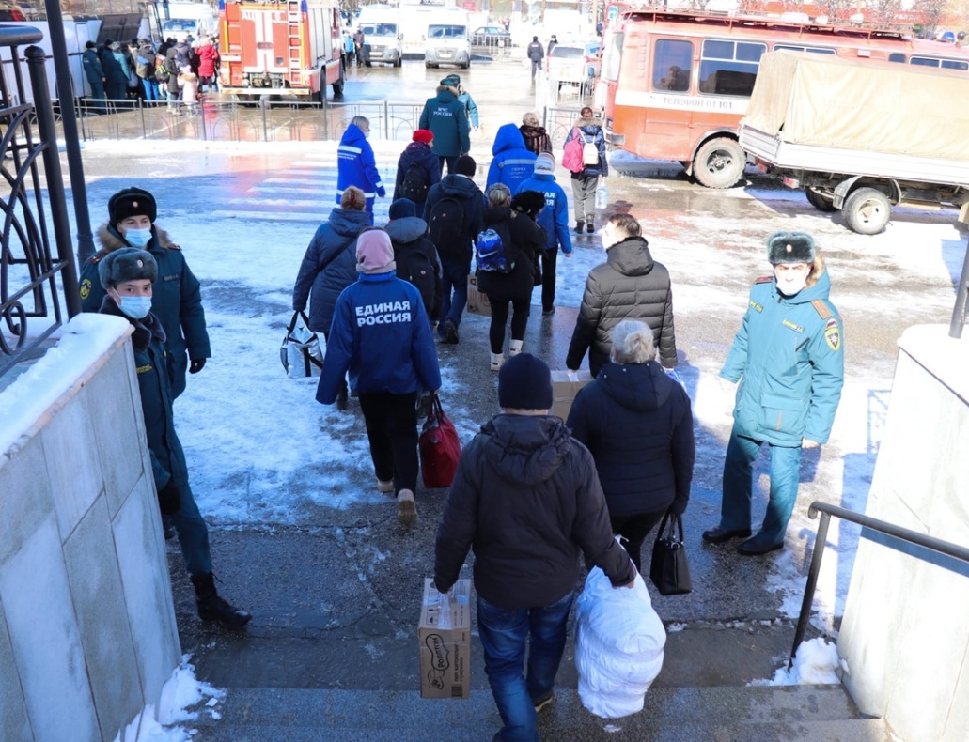
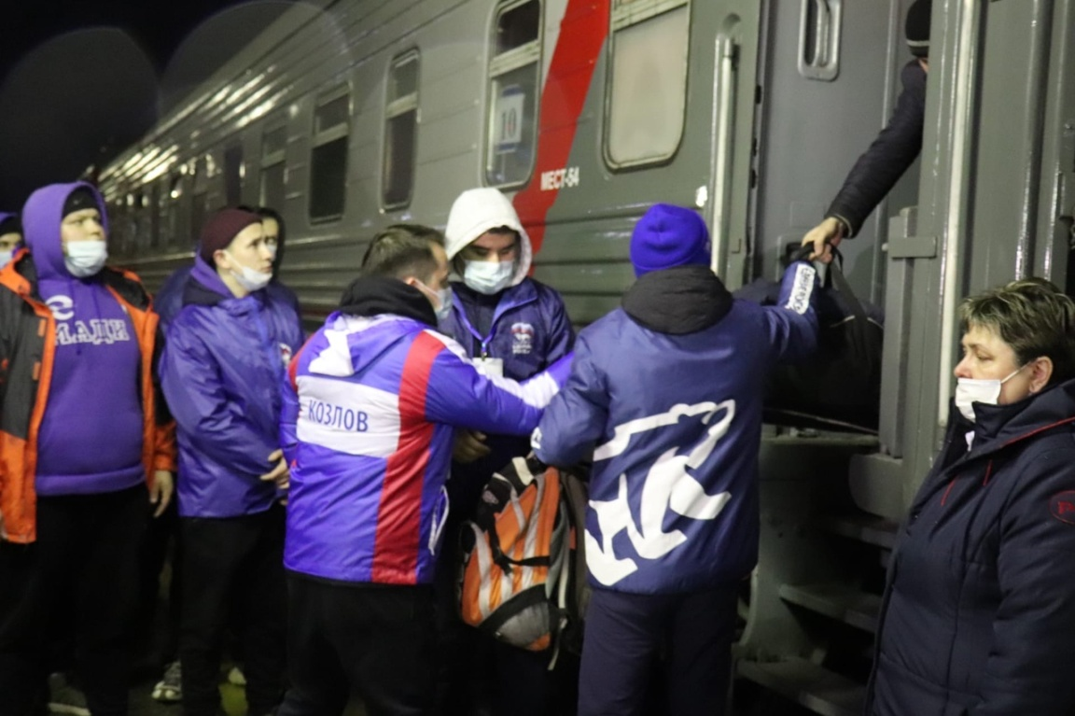
Апрель 2022
Встреча переселенцев
из Донбасса

Slide 6
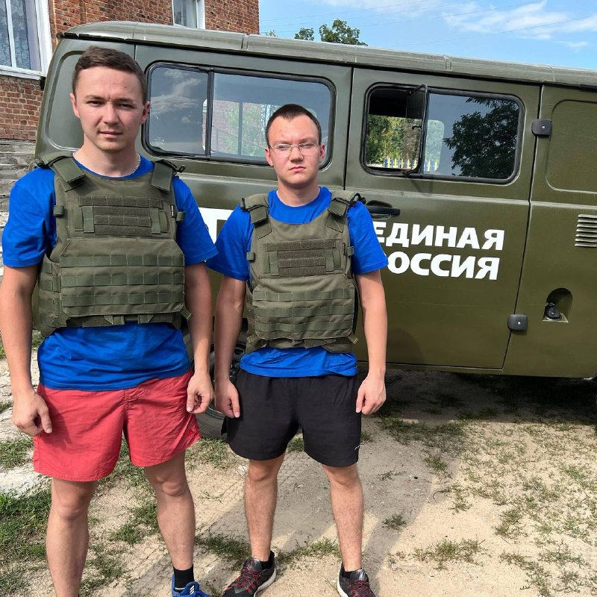
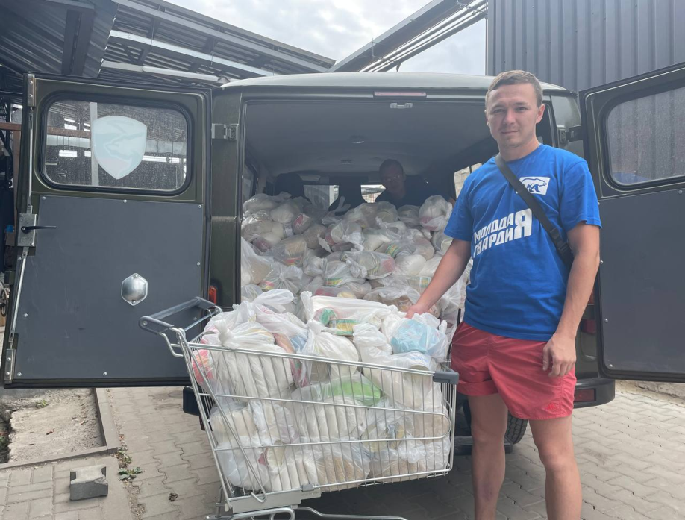
Август 2022
Оказание помощи в стенах гуманитарного центра и за его пределами

Slide 7
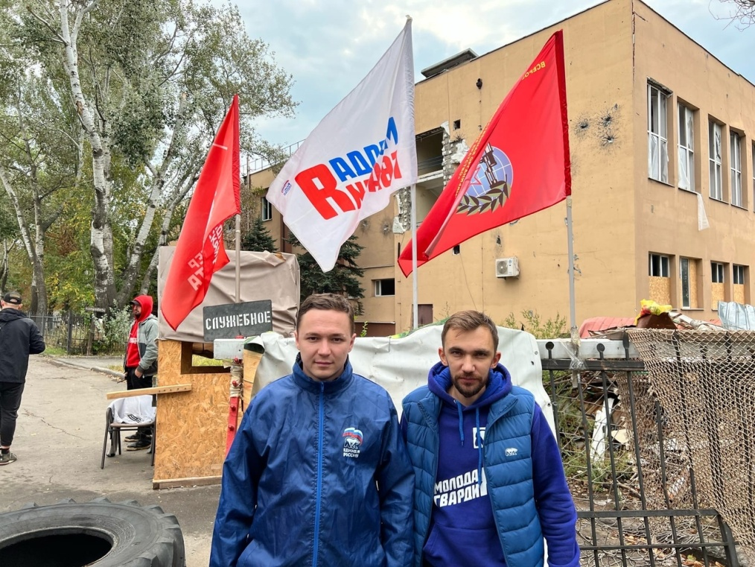
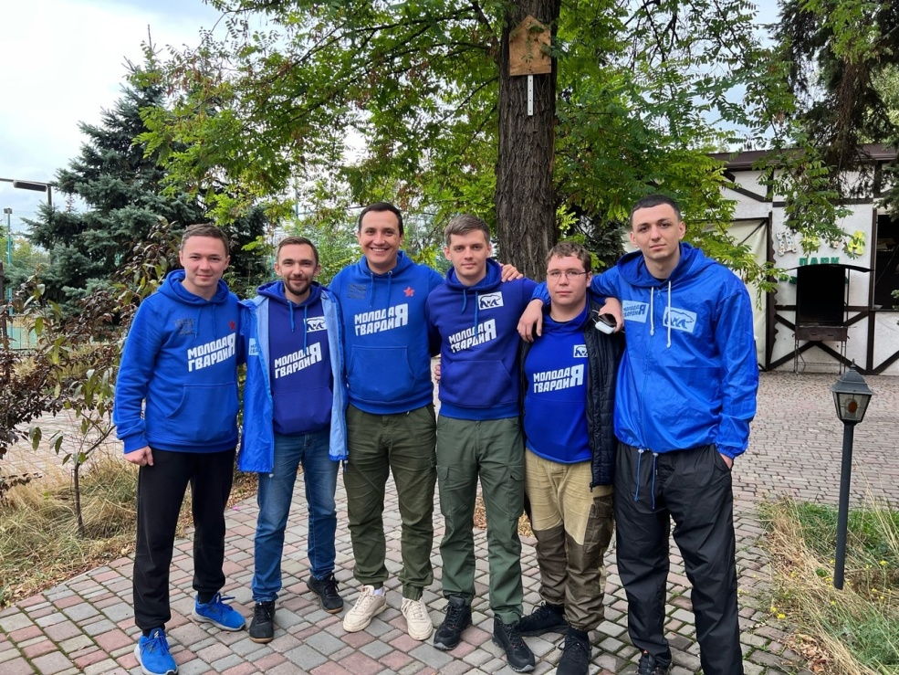
Сентябрь 2022
Наблюдатели на
Референдуме в Мариуполе

